Slide 1

Centro Universitário de Excelência
Sistemas de Informação
Refatoração de Sistema de Pedidos em Kotlin: Estruturação e Boas Práticas
Autores: Lucas Ferreira Lan Herick Marcio M. Brito Juary dos Santos L. Júnior
Feira de Santana, 2025

Slide 2
Agenda
1. Estrutura de dados: Apresentar a estrutura de dados do código desenvolvido.
4. Funções de leitura: Demonstração do funcionamento das funções criadas para a leitura de dados.
2. Lógica de negócio: Expor as funções criadas para representar a lógica do sistema.
5. Cadastro de itens: Refatoração do código referente ao cadastro de itens.
Apresentar o processo de refatoração de um sistema de pedidos de restaurante desenvolvido em Kotlin, destacando a separação entre lógica de negócio e interface com o usuário, visando maior clareza, organização e facilidade de manutenção do código.
3. Função main: Apresentação da função main.
6. Atualização de itens: Refatoração do código referente a atualização de itens.

Slide 3
Agenda
7. Criação de pedidos: Refatoração do código referente a criação de pedidos.
10. Considerações finais: Considerações finais e dificuldades encontradas.
8. Atualização do Status do Pedido: Demonstração do funcionamento da atualização do status do pedido.
9. Consulta de Pedidos: Demonstração do funcionamento da consulta de pedidos.

Slide 4
Estrutura de dados
data class ItemCardapio ( var nome: String, var descricao: String, var preco: BigDecimal, var estoque: Int, val codigo: Int )
data class Pedido ( val codigo: Int, var pagamento: String, var status: StatusPedido, var valor: BigDecimal )
Refatoração de Sistema de Pedidos

Slide 5
Estrutura de dados
enum class StatusPedido { ACEITO, FAZENDO, FEITO, ESPERANDO_ENTREGADOR, SAIU_PARA_ENTREGA, ENTREGUE }
data class PedidoItem ( val codigoPedido: Int, val codigoItem: Int, var quantidade: Int, )
Refatoração de Sistema de Pedidos

Slide 6
Lógica de negócio
Variáveis Globais do Sistema – Antes da refatoração
var itensMenu = mutableListOf<Produto>() var codigoItem = itensMenu.size + 1 val numeroPedido = when {
pedidos.isEmpty() -> 0
else -> pedidos.lastIndex + 1
}
var pedidos = mutableListOf<Pedido>()
Refatoração de Sistema de Pedidos

Slide 7
Lógica de negócio
Variáveis Globais do Sistema – Depois da refatoração
val cardapio = mutableListOf<ItemCardapio>() var codigoItem: Int = 1 var codigoPedido: Int = 1 val pedidos = mutableListOf<Pedido>() val itensPedido = mutableListOf<PedidoItem>()
Refatoração de Sistema de Pedidos

Slide 8
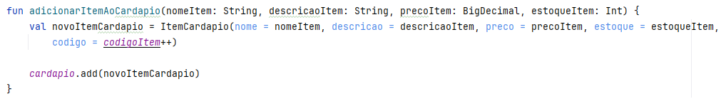


Lógica de negócio
Funções de nível superior
Refatoração de Sistema de Pedidos

Slide 9
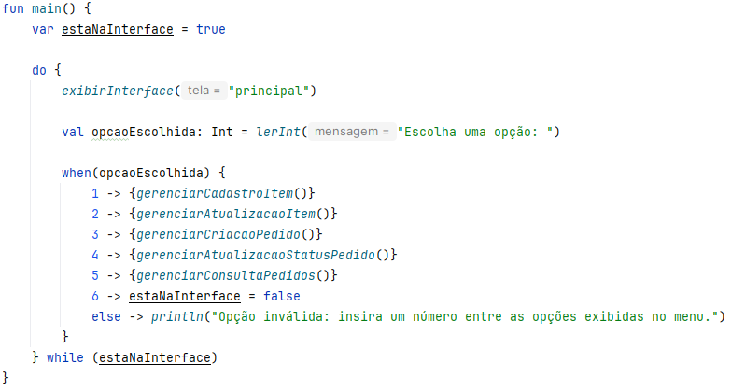
Função main
Refatoração de Sistema de Pedidos

Slide 10
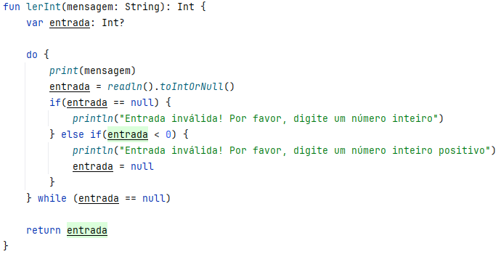
Funções de Leitura
Refatoração de Sistema de Pedidos

Slide 11
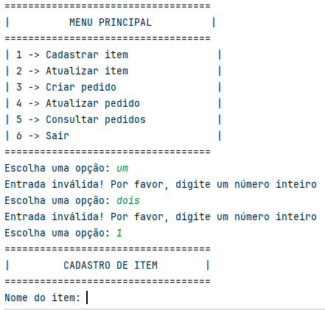
Funções de Leitura
Refatoração de Sistema de Pedidos

Slide 12
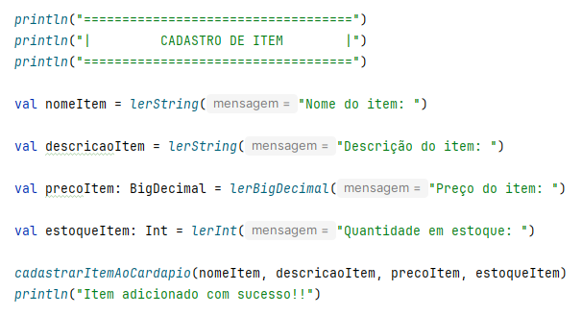
Cadastro de itens
Refatoração de Sistema de Pedidos

Slide 13
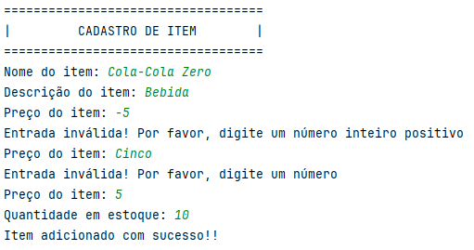
Cadastro de itens
Refatoração de Sistema de Pedidos

Slide 14
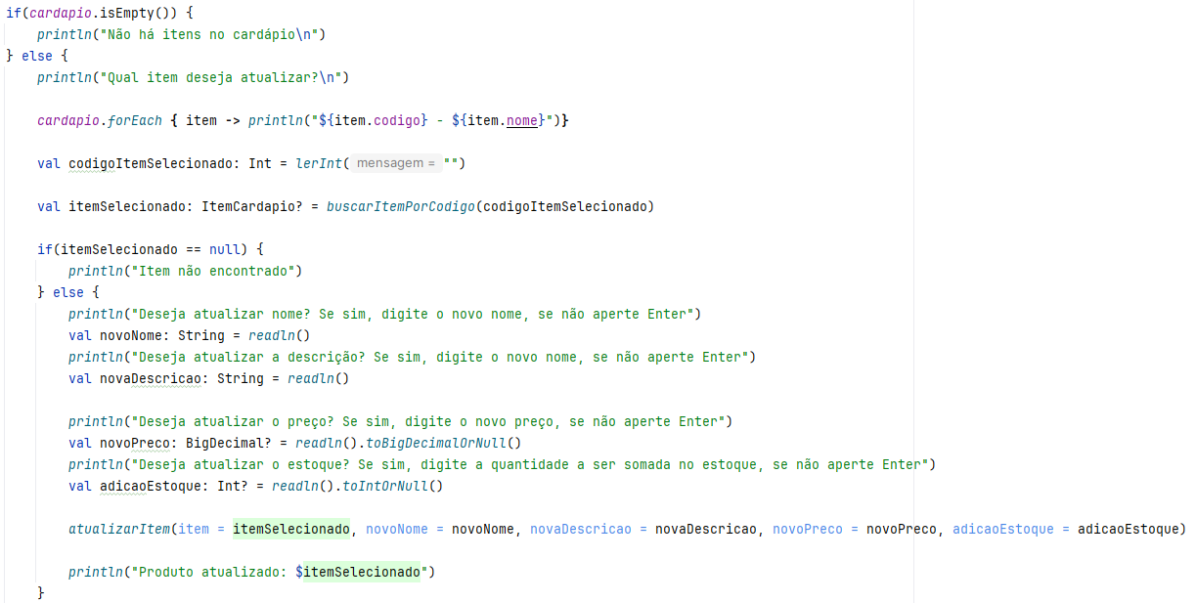
Atualização de itens
Refatoração de Sistema de Pedidos

Slide 15
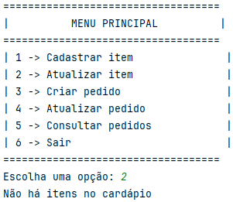
Atualização de itens
Refatoração de Sistema de Pedidos

Slide 16
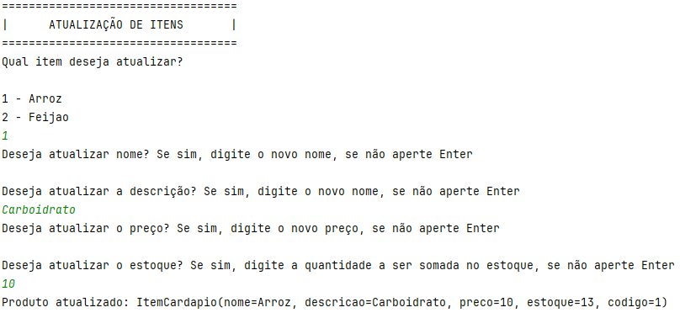
Atualização de itens
Refatoração de Sistema de Pedidos

Slide 17
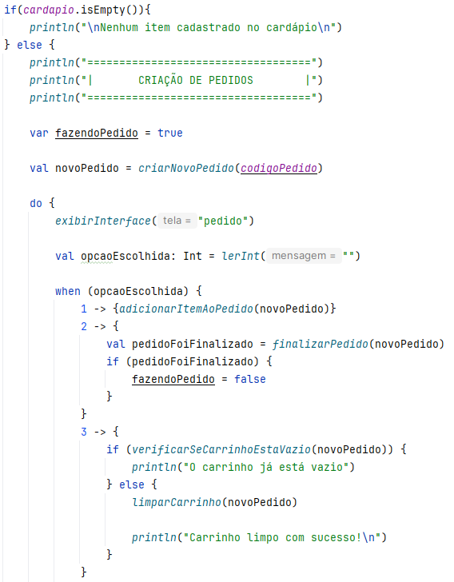
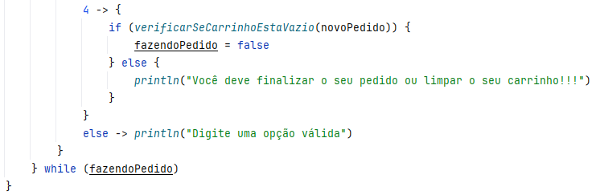
Criação de pedido
Refatoração de Sistema de Pedidos

Slide 18
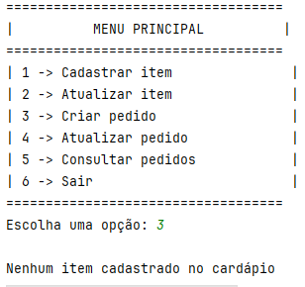
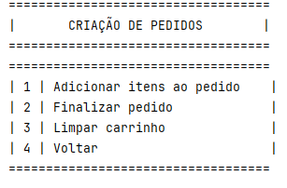
Criação de pedido
Refatoração de Sistema de Pedidos

Slide 19
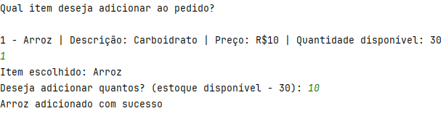
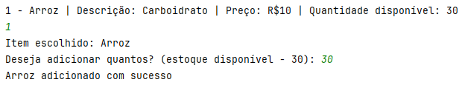
Criação de pedido -Adição de itens
Refatoração de Sistema de Pedidos

Slide 20
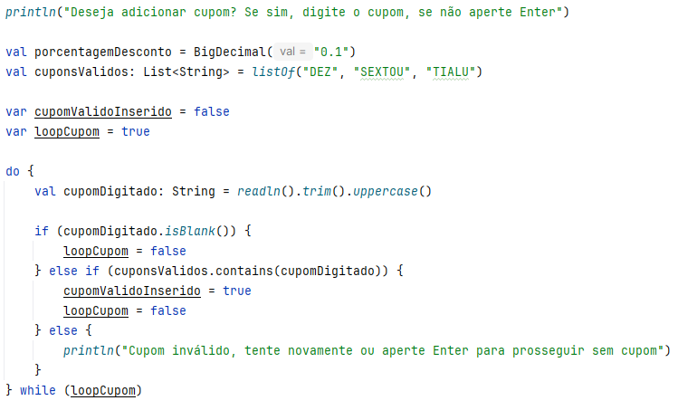
Criação de pedido - Cupom
Refatoração de Sistema de Pedidos

Slide 21
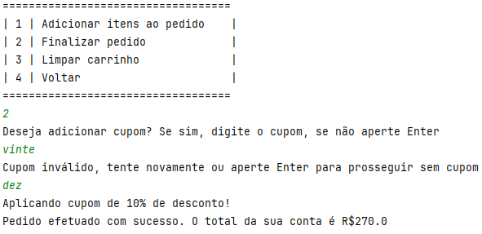
Criação de pedido - Cupom
Refatoração de Sistema de Pedidos

Slide 22
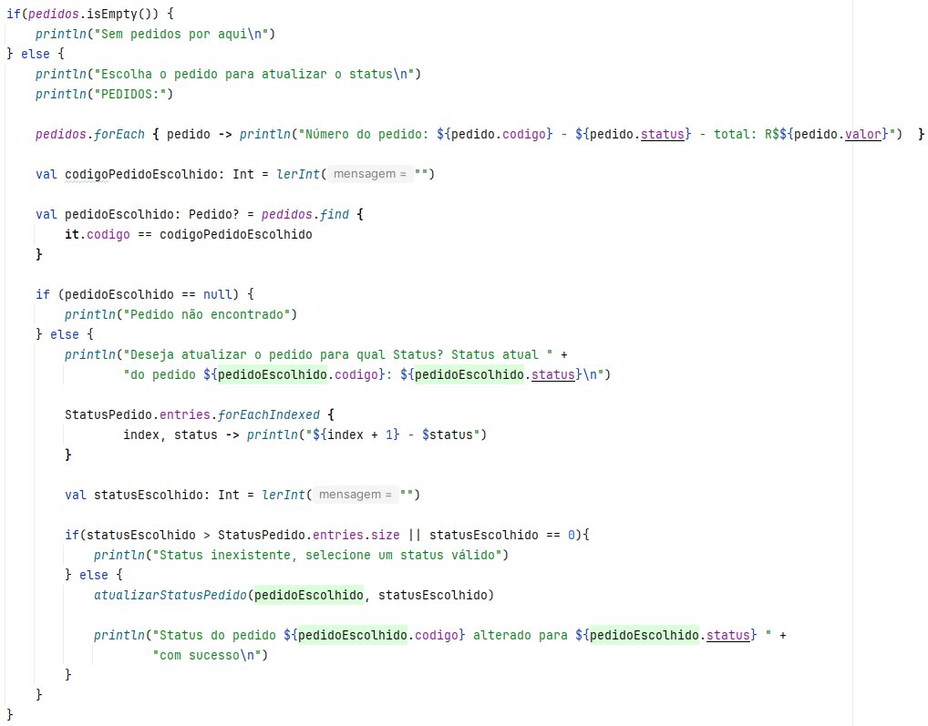
Atualização Status do Pedido
Refatoração de Sistema de Pedidos

Slide 23
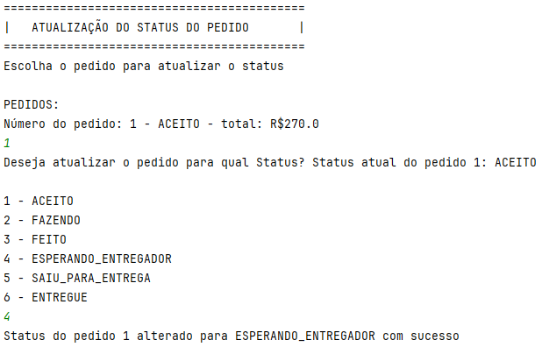
Atualização do Status do Pedido
Refatoração de Sistema de Pedidos

Slide 24
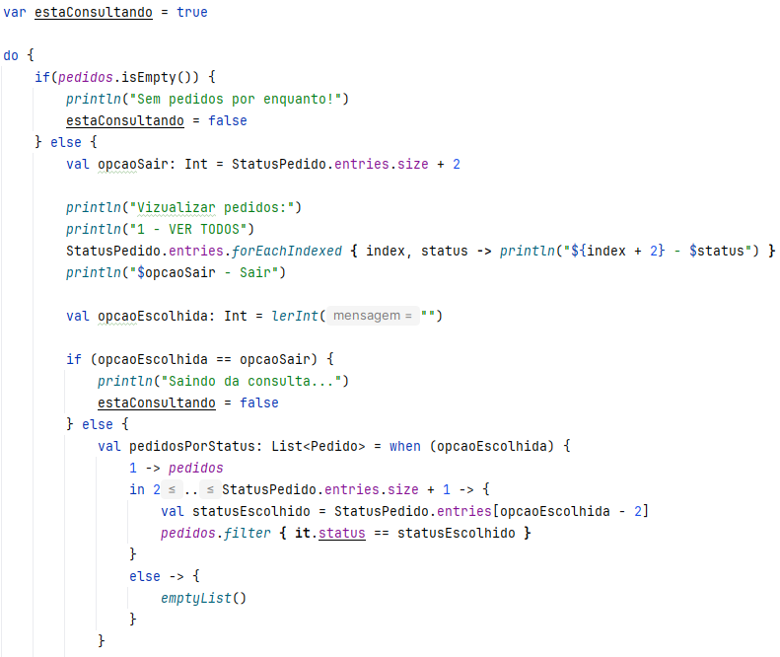
Consulta de pedidos
Refatoração de Sistema de Pedidos

Slide 25
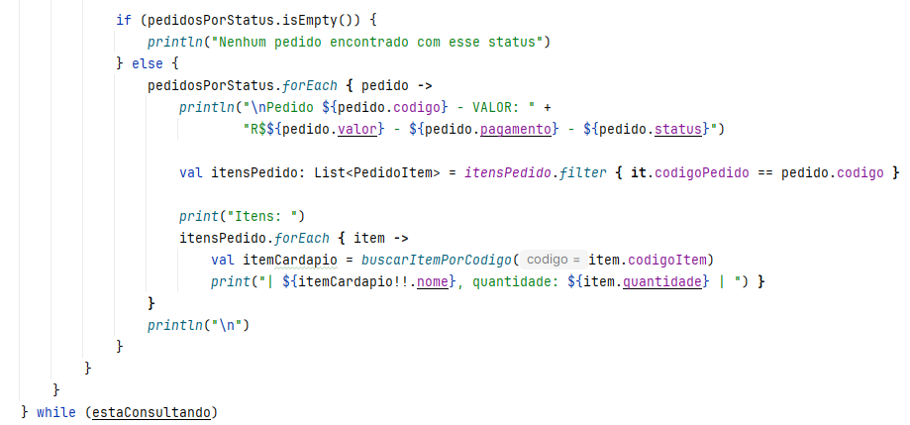
Consulta de pedidos
Refatoração de Sistema de Pedidos

Slide 26
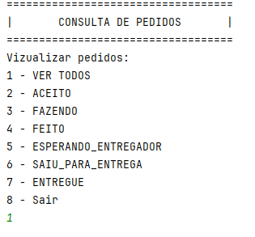

Consulta de pedidos
Refatoração de Sistema de Pedidos

Slide 27
Considerações finais
A refatoração melhorou a organização e legibilidade;
Facilitou a adição de novas funcionalidades;
Resoluções de erros críticos no sistema.
Refatoração de Sistema de Pedidos

Slide 28
Referências
KOTLIN. Functions. Disponível em: https://kotlinlang.org/docs/functions.html. Acesso em: 30 ago. 2025.
KOTLIN. toBigDecimal. Disponível em: https://kotlinlang.org/api/core/kotlin-stdlib/kotlin/to-big-decimal.html. Acesso em: 06 set. 2025.
ALURA. Arredondamento no Java: do Double ao BigDecimal. Disponível em: https://www.alura.com.br/artigos/arredondamento-no-java-do-double-ao-bigdecimal. Acesso em: 06 set. 2025.
Refatoração de Sistema de Pedidos

